Slide 1


UML基础
SRA G04 邵美芝 李晓菁 王心怡 曹未 豆欣童

Slide 2
UML基础
活动图
Uml概述
构件图
用例图
部署图
对象图
其他
顺序图

Slide 3
1
UML概述

Slide 4

什么是UML
UML 全称
Unified Modeling Language，统一建模语言
UML 是什么
UML是一种能够描述问题、描述解决方案、
起到沟通作用的语言。
UML是一种用文本、图形和符号的集合来描述
现实生活中各类事务、活动及其之间关系的语言。
UML可以贯穿软件开发周期中的每个阶段，
最适用于数据建模、业务建模、对象建模和组件建模。
作为工具

Slide 5
UML的结构
UML的结构主要由以下三部分组成
事物
事物是UML中的重要组成部分
UML中一共包含四种事物：构建
事物，行为事物，分组事物，注释
事物。
01
关系
关系把元素紧密联系在一起。
UML中有四种关系：依赖、关联、
泛化和实现。
02
图
图是很多有相互关系的事物的组
03

Slide 6





UML的视图
UML中的视图一般分为以下5种。
（1）用例视图
用例视图主要强调从系统的外部参与者（主要是用户）的角度所看到的或需要的系统功能。
（4）组件视图
组件视图显示代码组件的组织结构。
（2）逻辑视图
逻辑视图主要是从系统的静态结构和动态行为角度显示如何实现系统的功能。
（5）配置视图
配置视图主要描述了系统具体如何进行部署。部署指的是将系统配置到由计算机和设备组成的物理结构上。
（3）并发视图
并发视图显示了系统的并发性，并解决在并发系统中存在的通信问题和同步问题。

Slide 7
2
用例图

Slide 8
用例图的概念
用例图(Use Case Diagram)
用例图是显示一组用例、参与者以及它们之间关系的一种图。
通过用例图可以知道谁将是系统相关的用户，他们希望选哪个提供什么样的服务，以及他们需要为系统提供的服务。
用例图的主要作用：
(1) 用来描述将要开发系统的功能需求和系统的使用场景
(2) 作为设计和开发过程的基础，促进各阶段开发工作的进展
(3) 用于验证与确认系统需求

Slide 9
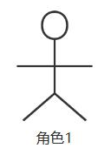
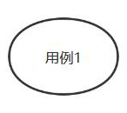
用例图的概念
参与者
也称为角色。
是与系统进行交互的外部实体，通常是系统的一个用户，但也可以是其他系统或硬件设备。
01
系统边界
确定了系统的范围。将系统内部的用例与系统外部的参与者分离。
02
03
用例
用于描述系统功能，从用户的角度描述系统包含的功能。
关联
表示参与者与用例间的关系。
04

Slide 10

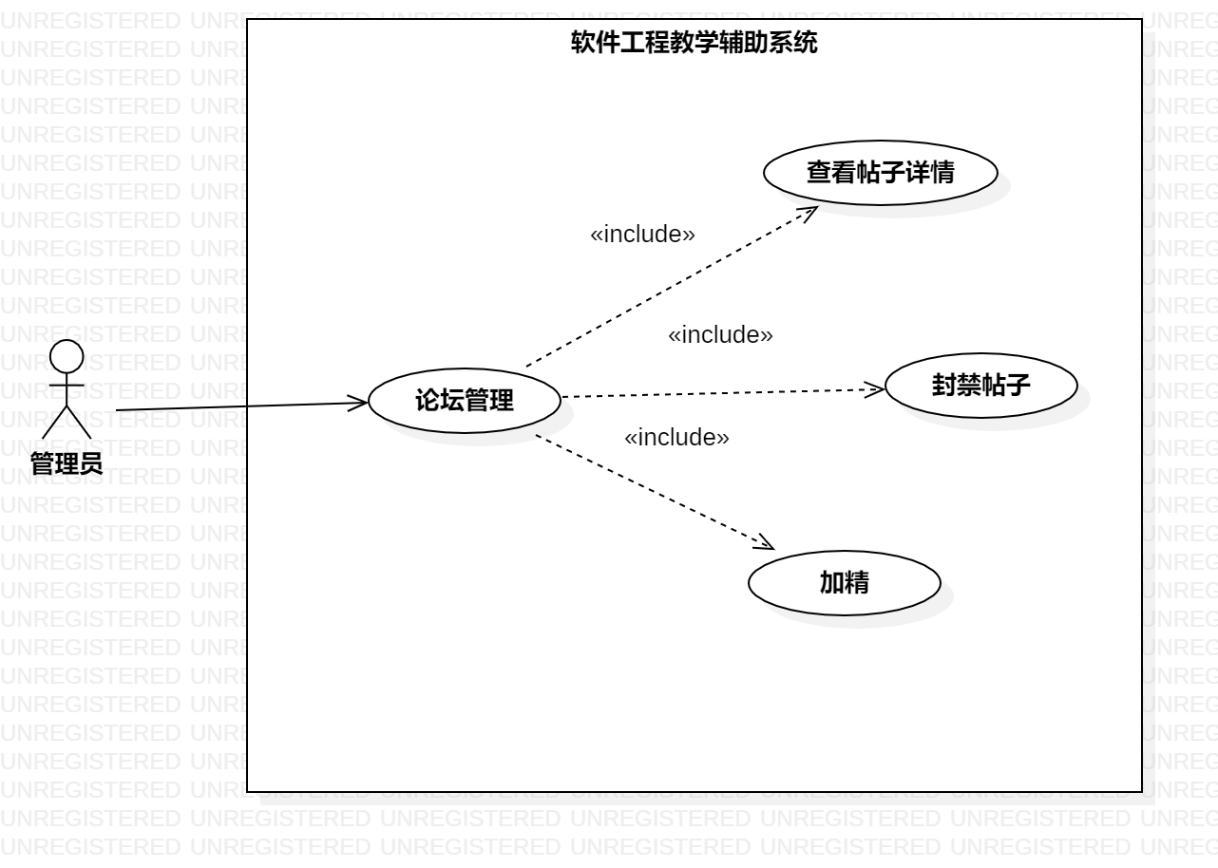
用例图的应用
包含关系
指两个用例中，其中一个用例（基本用例）的行为包含另一个用例（包含用例）的行为。基本用例依赖于包含用例。
所有用例都放在系统边界内，表明属于一个系统。参与者放在边界的外面，不属于系统。参与者负责直接或间接地驱动与其相关联的用例的执行

Slide 11
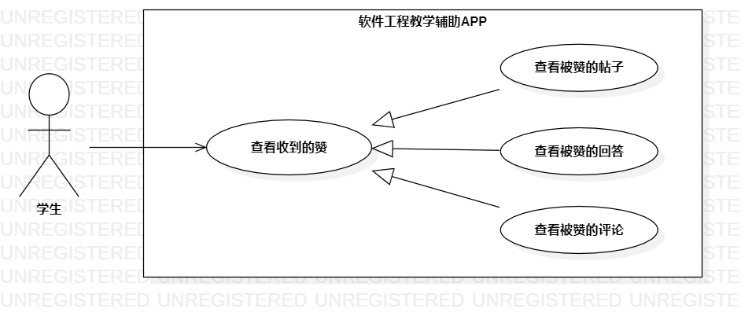
用例图的应用
泛化关系
当多个用例共同拥有一种类似的结构和行为的时候，可以将它们的共性抽象成父用例
所有用例都放在系统边界内，表明属于一个系统。参与者放在边界的外面，不属于系统。参与者负责直接或间接地驱动与其相关联的用例的执行

Slide 12
问题
判断：下图红色方框中的关系是什么关系？
答案：泛化关系

Slide 13
3
对象图

Slide 14

对象图的概述
对象是一个单独的可确认的物体，可以是具体的也可以是抽象的。主要包括：
对象图描述的是参与交互过程的各个对象在交互的某一时刻的状态。主要包括：
标识（名字）
标识将一个对象和另一个对象区分开来。
对象名
格式为“对象名:类名”，如果包含类名必须有“:”，
另外为了区分类名，必须有下划线。
状态（属性）
包括对象的所有属性和这些属性的当前值。
属性
由于对象是一个具体事物，通常其属性值已经确定，所以会在后面列出其值。
抽象类
行为是一个对象根据它的状态改变和消息传送所采取的行动和所做出的反应。

Slide 15
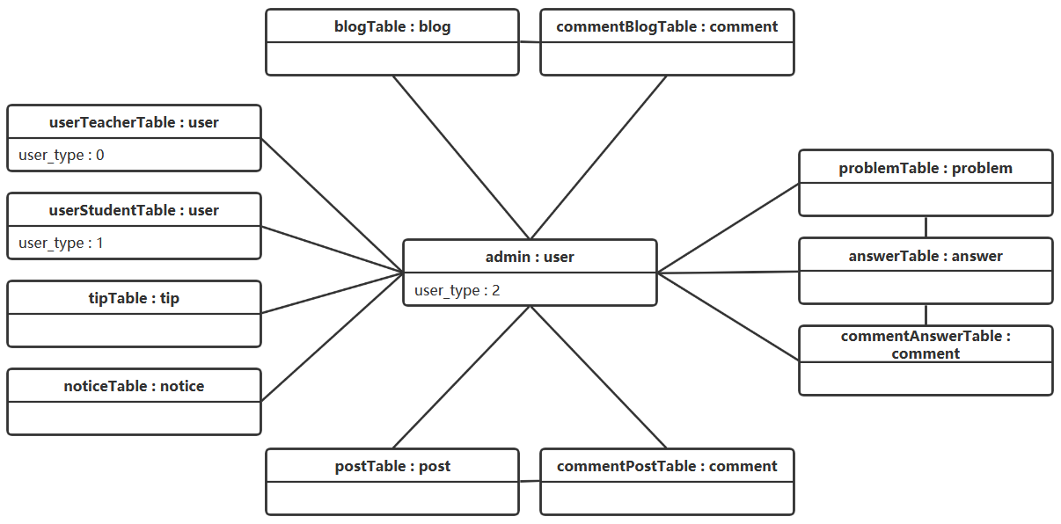
对象图的应用
表示管理员用户和其他实体实例之间的关系，管理员可以对用户（教师/学生）、博客、帖子、问题、回答、评论、举报、通知等实体实例进行管理操作

Slide 16
问题
判断：对象图需要标明实体可以执行的操作
答案：错

Slide 17
4
顺序图

Slide 18
顺序图的概念
顺序图（Sequence Diagram）
顺序图是强调消息时间顺序的交互图，它描述了对象之间传送消息的时间顺序，用于表示用例中的行为顺序。
顺序图的一个主要用途是把用例表达的需求转化为进一步、更正式层次的精细表达。分析师常常把用例细化为一个或者更多的顺序图。

Slide 19



顺序图基本内容
顺序图中包括的建模元素主要有：角色（Actor）、对象（Object）、生命线（Lifeline）、激活（Activation）、消息（Message）等。
角色
可以是人或其他系统或其子系统
对象
定义和类图中的一致，用矩形框表示，对象名带下划线
生命线
对象在一段时间内的存在，表示为对象图标底部中心位置向下延伸的一条虚线
激活期
也称控制焦点，指对象执行一项操作的时期，用小矩形表示
消息
对象间某种形式的通信，生命线之间用带箭头的线并附以消息表达式表示

Slide 20
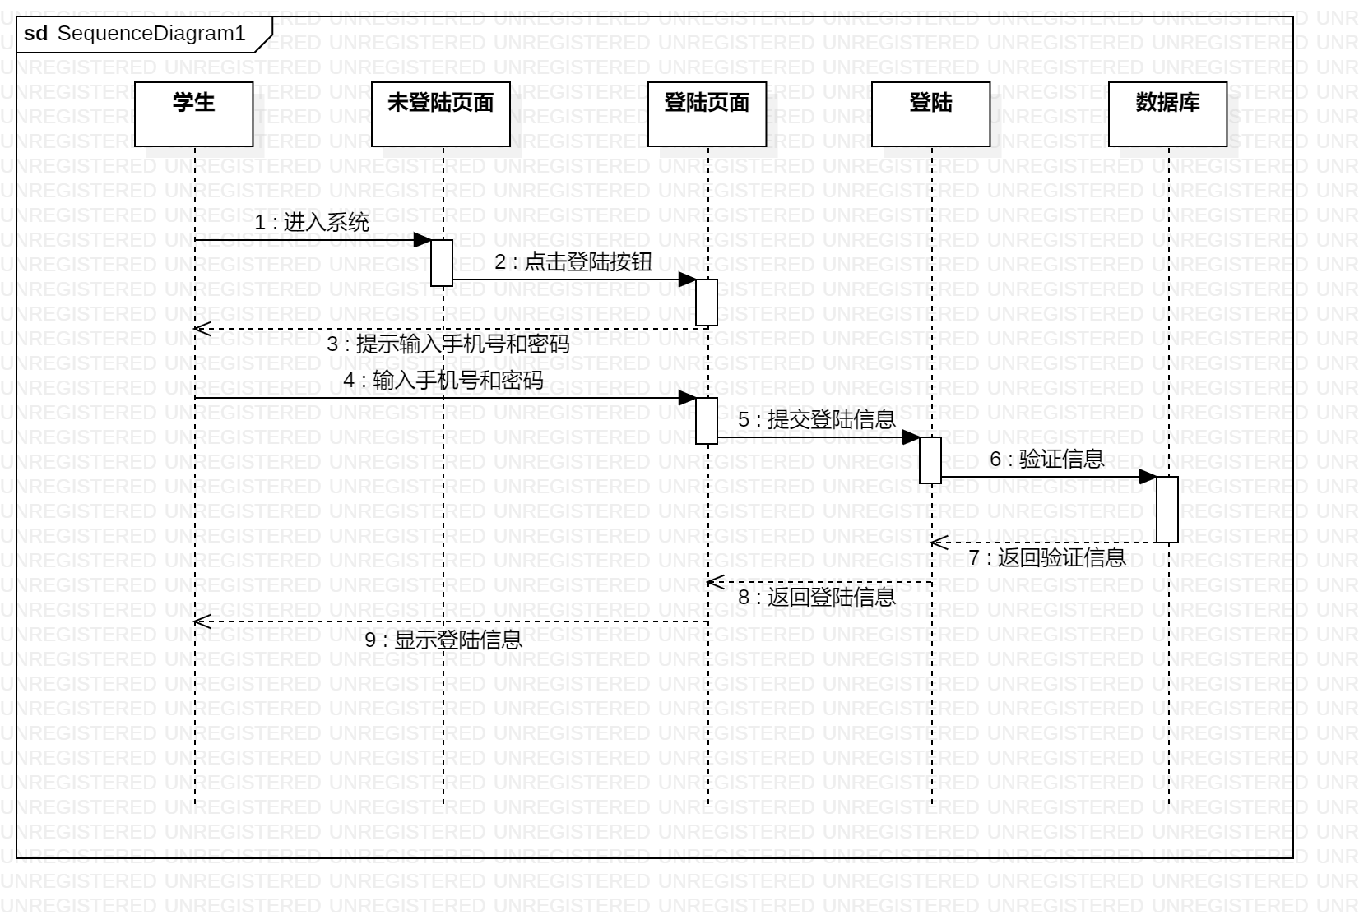
顺序图的应用^{[1]}
表示学生登陆系统的流程，学生进入系统后先选择登陆按钮进入登陆页面，然后输入手机号和密码进行登陆，系统的登陆方法通过调用数据库来验证用户信息，最后返回登陆成功/失败信息

Slide 21
问题
判断：顺序图可以表示具体的时间
答案：错

Slide 22
5
活动图

Slide 23
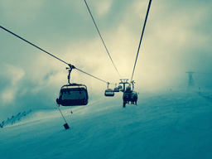

活动图
活动图，用于UML中建立动态模型，主要描述系统随时间变化的行为，这些行为是用从静态视图中抽取的系统的瞬间值的变化来描述的。
在对象的生命期建模中，活动图是一种特殊形式的状态机，用于对计算机流程和工作流程建模。活动图从本质上说是一个流程图，展现跨过不同的对象从活动到活动的控制流。与传统的流程图不同的是，活动图能够展示并发和控制分支。

Slide 24
活动图概述
在用例模型中，可以利用文本来描述用例的业务流程，但如果业务流程较为复杂的话，则可能会难以阅读和理解，这时需要用更加容易理解的方式（图形）来描述业务过程的工作流，在UML中将这类描述活动流程的图形称为活动图（Activity Diagram）。
活动图被设计用于简化描述一个过程或者操作的工作步骤。活动用圆角矩形表示，接近椭圆。一个活动中的处理一旦完成，则自动引起下一个活动的发生。箭头表示从一个活动转移到下一个活动。和状态图类似，活动图中的起点用一个实心圆表示，终点用一个实心圆外加一个圆圈表示。在一个活动图中，只有一个起始状态，可以有零个或多个终止状态。
活动图表示在处理某个活动时，两个或者更多类对象之间的过程控制流。它用来描述采取何种动作、做什么（对象状态改变）、何时发生（动作序列）以及何处发生（泳道）。活动图可用于在业务单元的级别上对更高级别的业务过程进行建模，或者对低级别的内部类操作进行建模。
活动图可以用作以下目的：
⑴描述一个操作执行过程中所完成的工作（动作），这是活动图最常见的用途。
⑵描述对象内部的工作。
⑶显示如何执行一组相关的动作，以及这些动作如何影响它们周围的对象。
⑷显示用例的实例如何执行动作以及如何改变对象状态。
⑸说明一次业务流程中的人（参与者）和对象是如何工作的。

Slide 25
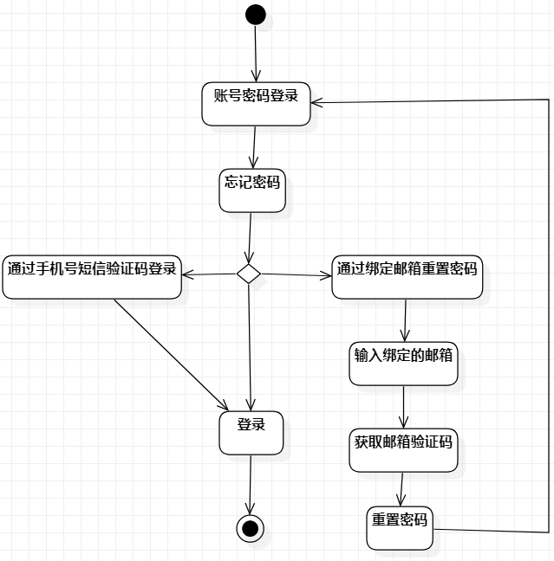
活动图的应用
表示用户账号+密码登录时忘记密码情况下的流程。点击忘记密码后；选择通过手机号+短信验证码登录或通过绑定的邮箱重置密码；选择邮箱验证码重置密码，通过输入绑定的邮箱、获取并验证验证码、重置密码这三个步骤后，重新返回登录界面进行登录。

Slide 26
问题
判断：活动图只能有一个起点和一个终点。
答案：错

Slide 27
6
构件图

Slide 28
构件图的概念
构件图(Component diagram)
构件图用于静态建模，是表示组件类型的组织及各种组件之间依赖关系的图。
构件图通过对组件间依赖关系的描述来估计对系统组件的修改可能给系统带来的影响。

Slide 29
构件图的组成元素
组件
组件是系统中遵从一组接口且提供 实现的一个物理部件，通常指开发和运行时类的物理实现。
01
接口
接口(Interface)是一组用于描述类或组件的一个服务的操作，它是一个被命名的操作的集合。每个接口都有一个唯一的名称。
02
03
关系
包括依赖关系和实现关系，构件图中使用最多的是依赖关系
包和子系统
04

Slide 30
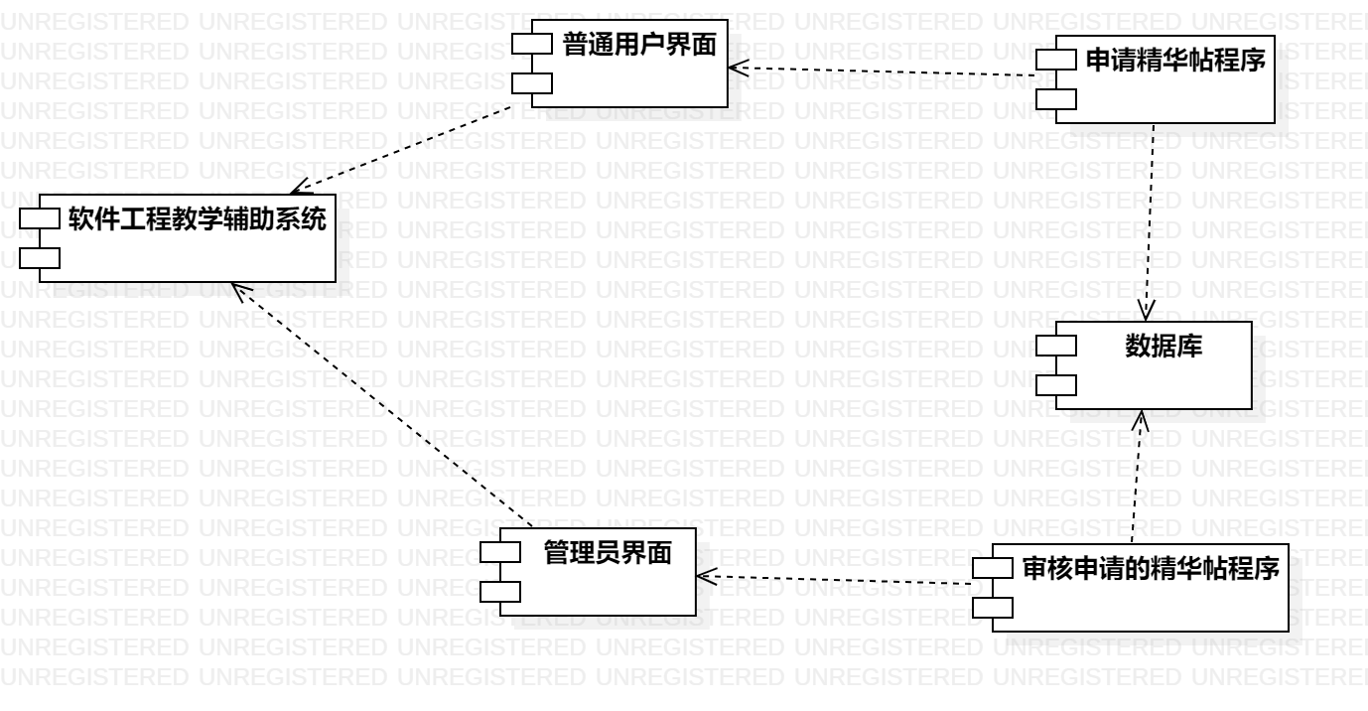
构件图的应用
依赖关系
依赖关系是指组件依赖外部提供的服务（由组件到接口）。
构件图中的依赖关系使用虚线箭头表示，如右图。
表示系统中对论坛帖子加精处理的过程，普通用户申请帖子加精，管理员获取加精帖子的信息并进行对应的处理。

Slide 31
问题
该图中体现了构件图的什么关系？
答案：依赖关系

Slide 32
7
部署图

Slide 33
部署图的概念
部署图(Deployment diagram)
部署图用于静态建模，是表示运行时过程结点(Node)结构、组件实例及其对象结构的图。
部署图可以显示计算结点的拓扑结构、通信路径、结点上运行的软件、软件包含的逻辑单元（对象、类等）。

Slide 34
部署图的组成元素
结点
结点是存在于运行时并代表一项计算资源的物理元素，它一般用于对执行处理或计算的资源建模，通常具有能力和位置。
01
组件
组件是参与系统执行的事务，表示逻辑元素的物理模块 。
02
03
关系
部署图中也包括依赖、泛化、关联及实现关系。

Slide 35
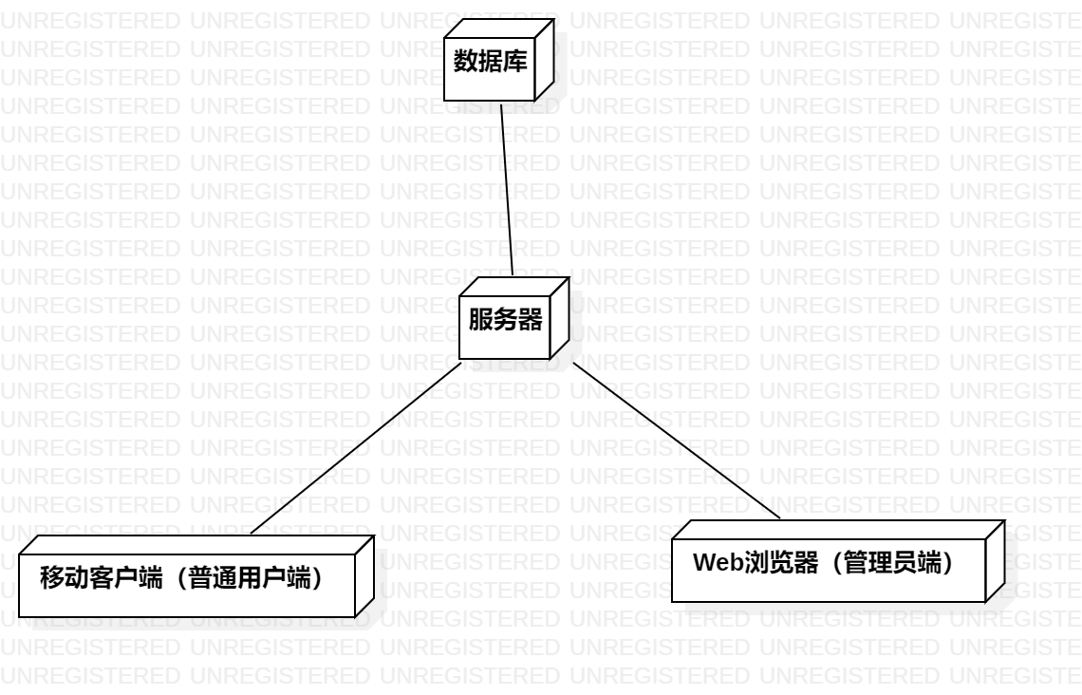
部署图的应用
表示本项目系统的拓扑结构，客户端主要有应用于普通用户的移动客户端和应用于管理员的Web端。

Slide 36
8
其他

Slide 37
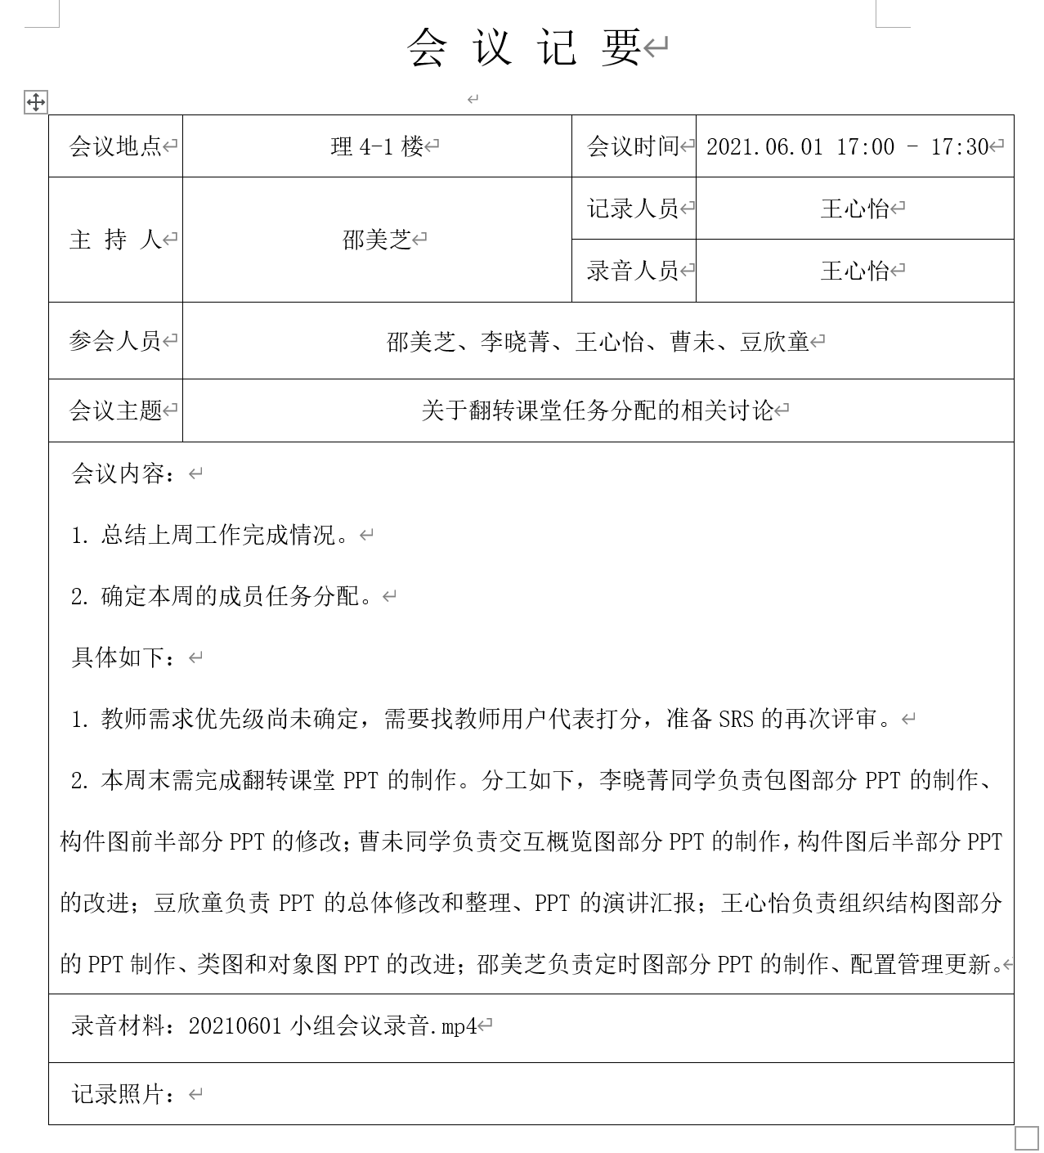
会议纪要

Slide 38
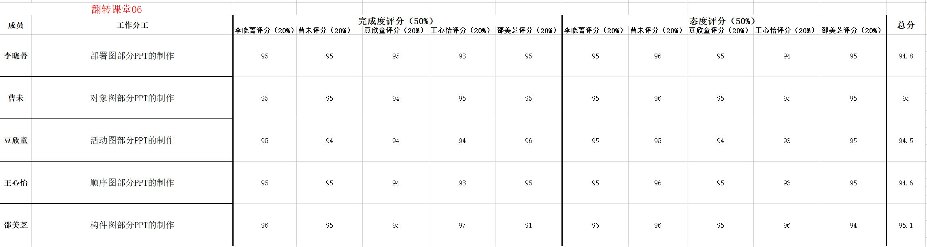
组员评分
邵美芝（95.1）
李晓菁（94.8）
豆欣童（94.5）
曹未（95.0）
王心怡（94.6）
组长评价：本次工作量相对平均，大家都很认真的完成了自己负责的部分。邵美芝还负责PPT整理工作，所以分数相对较高。

Slide 39
参考资料
[1] 清露依晨.登陆顺序图[EB/OL].https://wenku.baidu.com/view/2f6c61525acfa1c7aa00cc4a.html,2
[2]Grady Booch. James Rumbaugh. Ivar Jacobson UML用户指南(第2版) 人民邮电出版社:2006年6月

Slide 40
THANK YOU

